Slide 1
Декларативное планирование

Slide 2
Современное состояние дискуссии о разработке ПО
Две позиции, и актуальные проблемы

Slide 3
Две позиции
“Defined” Process (CMMI)
Повторяемость и воспроизводимость процесса, понимаемого как набор активностей.
Взгляд на процесс как на изготовление артефактов, акцент на процедуры контроля их качества.
Точное следование «зрелому» процессу повышает качество результата и снижает риски всей разработки.
Процесс планируется и контролируется метриками.
“Empiric” Process (Agile)
Процесс креатива не воспроизводим и не повторяем, активности могут быть разные.
Разработка - решение проблем пользователя, акцент на получение ранней обратной связи.
Bullshit. Следование процессу не может давать никаких гарантий адекватности результата.
Процесс итеративен и контролируется быстрой обратной связью.

Slide 4
Обе по своему верны
Иначе бы не было дискуссии.
Планирование и координации деятельности сложных проектов является проблемой.
Empiric-agile методы не дают ответа.
Сетевое планирование и практики PMBoK – исходят из позиции “defined process”, и эти методы плохо подходят для разработки ПО.
Они из альтернативной реальности, в которой в разработке ПО успешно работает waterfall.

Slide 5
Разработка ПО
Неполные и/или противоречивые требования. Не всегда ясно, что надо получить в конце. В том числе – неясно пользователю.
Неизвестные наперед способы решения проблем. Не всегда ясно, как «это» надо делать. Иногда непонятно, можно ли сделать вообще.
Неизвестные наперед проблемы. А если кажется, что ясно и понятно, то этому ощущению нельзя доверять.

Slide 6
Разработка ПО – Problem Solving
В чем мы вообще можем быть уверены? В постановке проблем.
Пользователь обычно осознает свою проблему, но не всегда знает, как ее решить. Список требований –описание решения его проблем, которое ставит проблемы разработчику.
Разработчик часто знает проблемы, которые мешают ему быстро спроектировать систему. Дизайн – подход к решению этих проблем.
QA знает проблемы, мешающие выпуску ПО. База дефектов – описание этих проблем.
Разработка в большей степени процесс решения проблем, чем изготовления артефактов.

Slide 7
Проблема остается
Заранее неизвестны:
структура результата;
часто – технология его «изготовления», ее еще надо придумать;
список активностей по его «изготовлению».
Характер активностей и структура зависят от того, каким образом будут решены проблемы.
Разработка – сплошные проблемы, и активности со структурой меняются по ходу разработки.
Планы в терминах активностей трудно составлять, и они быстро перестают быть актуальными.
Потребность в планировании и координации деятельности на сложных проектах никуда не делась.

Slide 8
Auftragstaktik - подход военных
«Auftragstaktik - странное немецкое слово, обозначающее специфический подход к военному делу. Его почти невозможно перевести на английский, его крайне трудно объяснить, и ещё труднее — понять»
Notes:
У разработки ПО и военного дела много общего. Рассмотрим дискуссию военных о методах управления, которая велась 100 лет назад.

Slide 9
Две позиции
Befehlstaktik
Выдача детализированных приказов в терминах действий.
Исполнитель выполняет приказы руководителя, проявляя «разумную инициативу».
Приказ должен быть выполнен точно, беспрекословно, и в срок.
Следование приказу является оправданием в случае неудачи.
Auftragstaktik
Выдача «миссии», проблемы, которая должна быть решена. Выработка действий и решений – обязанность подчиненных.
Исполнитель обязан руководствоваться собственным видением ситуации и намерением руководителя.
Бездействие трактуется хуже, чем действие, оказавшееся впоследствии ошибкой.
Notes:
Военные делают противопоставление по другой оси, акцентируя внимание на сущности субординации и командных принципах. Бефинстактик.

Slide 10
Определение Auftragstaktik
Auftragstaktik – основной принцип управления в армии. Он основан на взаимном доверии, и требует твердого обязательства каждого солдата выполнить свои обязанности.
Руководитель доводит до подчиненных свои намерения, устанавливает ясные и достижимые цели, и предоставляет необходимые силы и ресурсы.
Он укажет детали относительно выполнения только в случае, если разные меры, которые служат той же самой цели, должны быть согласованы, или если этого требуют политические или военные ограничения. Он дает своим подчиненным свободу в выполнении их миссии.

Slide 11
Комментарии к определению
Начальник обязан определить цель и набор возможностей и ограничений, в рамках которых подчиненный должен выполнить миссию.
Руководитель предоставляет необходимые ресурсы, и достижение цели становится ответственностью исполнителя. Его навыки, творческий потенциал, и обязательства будут ключевыми элементами успеха.
Auftragstaktik не просто техника выдачи приказов, это стиль руководства, который неразрывно связан с определенным типом подчиненного и корпоративной культурой.
Notes:
Отсюда следует

Slide 12
Innere Führung «внутреннее руководство»
Подчиненный - свободная личность.
Его индивидуальность и чувство собственного достоинства уважаются так же, как и его права и свободы.
Руководство у него исходит изнутри, а не снаружи. За ним не надо следить, его достаточно направлять.
Только свободный человек будет действовать по собственной воле, проявляя инициативу и двигаемый чувством ответственности.
Notes:
Анекдот про купца. Пример внутреннего руководства, и бефинстактик. Купец не озаботился тем, чтобы ясно и недвусмысленно донести свое намерение. «внутреннее руководство» – это не свойство, присущее человеку, это его реакция на ваш стиль руководства, это элемент корпоративной культуры.

Slide 13
Микроменеджмент
Недопустимо игнорировать промежуточные уровни управления, непосредственно вмешиваясь в работу исполнителей.
Руководитель, кто пытается указать все детали, обречен в них запутаться. Он потеряет контроль над ситуацией и потерпит неудачу.
Он подрывает основы их действий, и повышает риск тактических ошибок, не владея полной информацией.
И главное, он теряет их поддержку, и остается с проблемами один на один.
Notes:
Бефинстактик – трактуется как микроменеджмент.

Slide 14
Микроменеджмент и IT
С развитием информационных систем скорость передачи информации перестала быть проблемой.
Это создает ложное впечатление, что у руководителей больше информации для принятия решений, и стимулирует микроменеджмент.
Однако обработка информации – как была, так и остается проблемой. Возможности человека по ее обработке не изменились.
Auftragstaktik - это ключ к успешной обработке информации и принятию решений, и, как следствие, к эффективному управлению.
Notes:
Почти все современные армии мира адаптировали ауфтрагстактик. Это – закрытая дискуссия, которая давно завершена. Данные командные принципы носят универсальный характер, и не только могут, но и должны быть перенесены на контекст корпоративного управления.

Slide 15
Декларативное планирование
Модель представления плана, дружественная к Auftrastaktik.
Notes:
Имея это в виду, вернемся теперь к нашей дискуссии о подходах к управлении разработкой, и к проблеме планирования и координации.

Slide 16
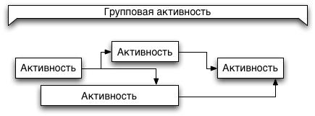
Сетевой график = befehlstaktik
План - как последовательность действий, которые надо выполнить
Группировка простых действий в более сложные
Notes:
Сетевой график – бефинстактик. Со всеми вытекающими. Не то, чтобы сделать и запланировать им было ничего невозможно. Пользуясь терминами фон Клаузевица, бефинстактик увеличивает «трение» в механизме планирования и выполнения, снижая его КПД.

Slide 17
Активности -> Цели
Beheflstaktik
Активность, протяженная во времени;
Приказ в терминах действий - что делаем, чем занимаемся.
4 типа зависимостей (ОН, ОО, НН, НО)
Auftragstaktik
Событие, которое случается одномоментно;
Проверяемый критерий наступления события, решения проблемы, «выполнения миссии».
Единственный тип зависимости.
Notes:
Для решения данных проблем, необходимо изменить взгляд на план, его понимание, и на подход к его составлению.

Slide 18
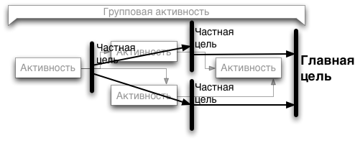
«Карта целей» - Auftragstaktik
План - как группа зависимых целей, которых надо достичь.
Группировка Отделение главных целей от промежуточных
Notes:
Наш взгляд на план – это…

Slide 19
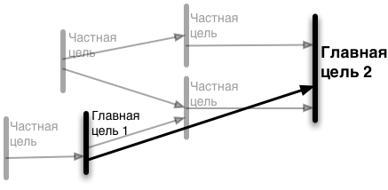
Переход к общему плану
Частные цели могут быть выкинуты из общего плана при сохранении семантики.

Slide 20
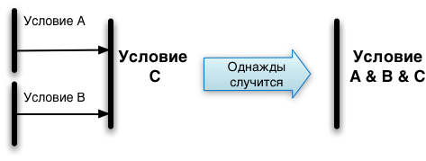
Составление плана «от цели»
Обратное не всегда верно;
Поиск верных обратных утверждений – это поиск промежуточных целей, ведущих к главной;
Выбор подхода к крупной проблеме, подразбивая ее на мелкие – и есть процесс составления плана.

Slide 21
Свойства
Фокус на критериях проверки - контроле качества, от “defined process”.
Фокус на решение проблем – от “empiric process” и auftragstaktik.
План не ограничивает свободу действий подчиненных. Auftragstaktik!
План допускает логические проверки.
Теперь при планировании надо думать. ☺

Slide 22
Основные паттерны планирования
Да, в планах тоже встречаются паттерны.
Это процессы.

Slide 23
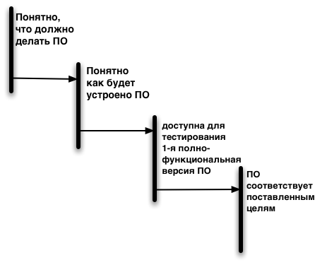
Цикл разработки RUP

Slide 24
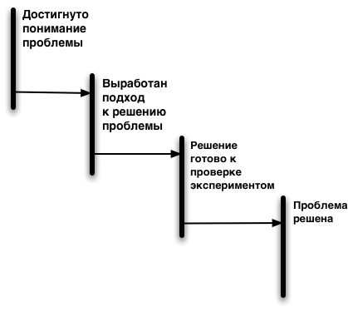
Процесс решения проблем
Notes:
Составляя планы, вы неоднократно заметите в них этот паттерн. Вы воспроизведете его, даже не будучи с ним знакомы. Это – закон природы, а не навязанный процесс.

Slide 25
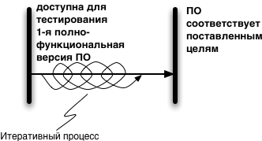
Итеративные активности
Итеративные активности полезно «брать в скобки» парой событий «начало-окончание», с четкими критериями достижения.

Slide 26
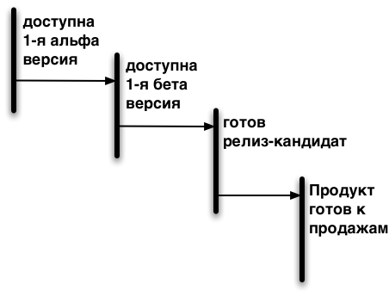
Прогресс итеративной активности
Можно вводить промежуточные цели для контроля прогресса, если есть четкие критерии их достижения.

Slide 27
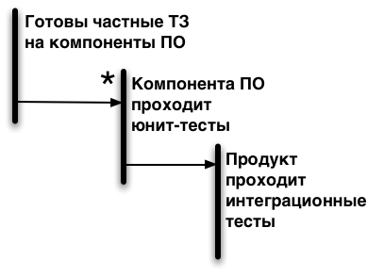
Параллельные процессы
Один и тот же критерий достижения цели, примененный к разным объектам, может задавать группу независимых целей, достигающихся параллельно.
Таким образом возможно описание общих процессов, являющихся шаблонами для планов.

Slide 28
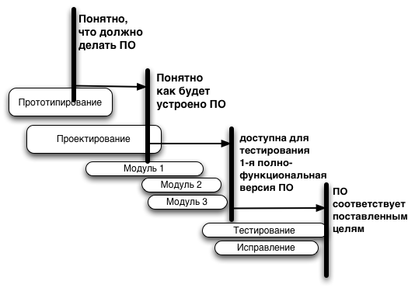
Конвейерные процессы
Активности по достижению целей могут начинаться до завершения предыдущих целей
Notes:
Важный комментарий к семантике плана, и его соотношения с активностями. В целом – так же, как и RUP.

Slide 29
Планирование разработки ПО
И как в конце концов составлять план?

Slide 30
Это все хорошо, но...
…как получить не общий абстрактный «процесс», а план для конкретного проекта?
...как я могу составить план, если я не знаю, как будет устроена моя программа?
...как сделать план, который не разойдется с реальнстью в первые же недели?

Slide 31
Классы и модули? Функции и тесты!
Целью является работоспособность функций ПО, и эффективное решение проблем пользователя.
Критерием реализации функции и достижение цели является прохождение теста (процедуры контроля) и проверка решения проблемы.
План – в каком порядке достигать целей, и как проверять их достижение.
Notes:
«Декларативное планирование» вынуждает вас изменить взгляд на план, ибо мыслить в терминах бефинстактик становится попросту невозможно.

Slide 32
Функциональный критерий связности
Цели по реализации функций A и B несвязны, если при интеграции реализованных функций не может проявится ошибок.
Количество возможных ошибок при интеграции характеризует связность.
Слабосвязаенные цели могут достигаются впараллель. Сильносвязные – последовательно.
Notes:
План – это не только последовательность действий, он должен выражать независимые работы, и обеспечивать их координацию. В случае софта – хорошим признаком связность программных подсистем. Но мы не мыслим в терминах подсистем, мы вынуждены мыслить в терминах функций и тестов!

Slide 33
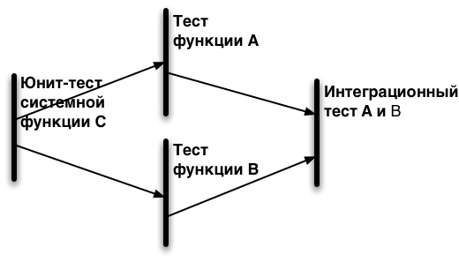
Общие и «системные» функции
Пользовательские функции A и B полагаются на общую «системную» функцию C.

Slide 34
Общие и «системные» функции
Пользовательские функции A и B полагаются на общую «системную» функцию C.
Реализация «системной» функции разделена на два этапа, и делается в рамках работ по пользовательским функциям.
Notes:
Что делать в этом случае?

Slide 35
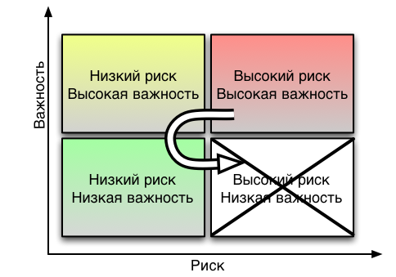
Выбор порядка реализации функций
Квадрат риск-приоритет
Notes:
Функций, вообще говоря много. Должна быть стратегия расстановки приоритета.

Slide 36
Спасибо за внимание!
Владислав Балин, НТЦ «Модуль»
gaperton@gmail.com

